Slide 1
Principe des réseaux

Slide 2
Qu’est-ce qu’un réseau informatique ?

Slide 3
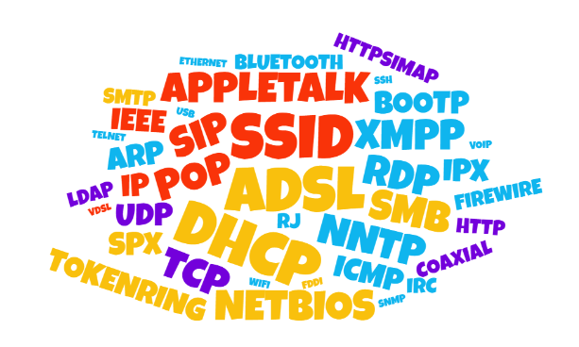

Slide 4
Plan
1 - Notions de base
2 - La notion de protocole
3 - Le modèle en couche et l’encapsulation
4 - Le modèle OSI
5 - Le modèle TCP/IP
6 - Topologie de réseaux
7 - Les équipements d'interconnexion

Slide 5
Notions de base

Slide 6
Notions de base
Mais c’est quoi donc ?
Le réseau informatique
Un réseau est un ensemble d’éléments reliés les uns aux autres et entre lesquels circulent des informations.
Il est constitué :
De supports physiques (câbles) - médium
D'équipements d'interconnexion
D'hôtes - les ordinateurs qui profitent des services du réseau

Slide 7
Notions de base
Tout ce qui existe
Les différents types de réseaux
Différents selon la taille et la portée:
Le PAN (Personal Area Network) → échelle d'une personne
Le LAN (Local Area Network) → échelle d'un bâtiment
Le MAN (Metropolitan Area Network) → échelle d'une ville
Le WAN (Wide Area Network) → échelle pays/continent
Le GAN (Global Area Network) → échelle mondial

Slide 8
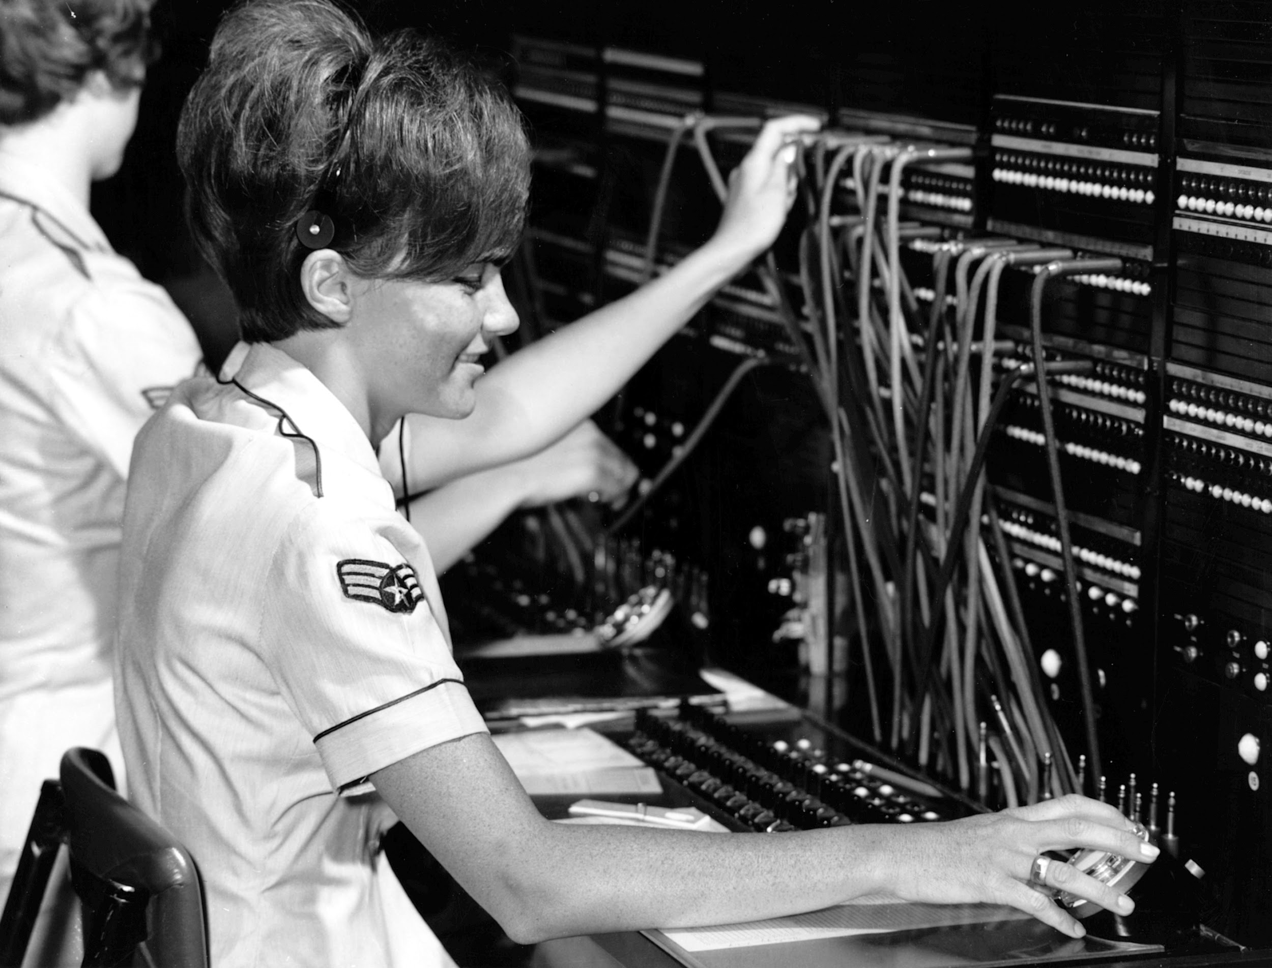

Notions de base
Une expérience de pensée
Déployer un grand réseau
Supposons qu'on souhaite relier tous les habitants d'un pays
Comment déployer le réseau (les câbles) ?
Approche du réseau téléphonique (RTC)
Zone locale
Notes:
L'idée ici est d'amener les élèves à réfléchir sur les problématiques d'échelle sur les réseaux et d'amener la commutation en prenant exemple sur le RTC
Evidemment, impossible de déployer un cable entre chaque logement…
Donc une piste => les topologies arborescentes

Slide 9
Notions de base
Le 22 à Asnières
La commutation de circuit
Chaque communication :
Établissement d'un canal de communication dédié de bout en bout
Réservation de câbles
Avantage :
Charge réduite aux interconnexions (brancher/débrancher)
Qualité de service. Canal de communication complet dédié
Inconvénient :
Utilisation du circuit même en l'absence de communication
Panne => ré-établir la connexion

Slide 10
Notions de base
Analogique vs numérique
De la nature de l'information
Comment transporter l'information sur le support physique ?
Représentation de l'information
Analogique
Numérique - la solution sur les réseaux informatiques
Codage de l'information
Comment représenter 1 ? comment représenter 0 ?
En fonction des contraintes du support physique (atténuation, résistance aux interférences…)
Pour aller plus loin sur le codage : ce cours

Slide 11
Notions de base
Mise en boîte
Le datagramme
Idée générale : découper l'information en petits morceaux
=> datagrammes
Chaque datagramme peut être acheminé séparément.
Un même lien peut transporter des datagrammes de plusieurs communications en même temps:
=> meilleure utilisation du réseau
=> meilleure robustesse
Inconvénient : charge des équipements d'interconnexion supérieure

Slide 12
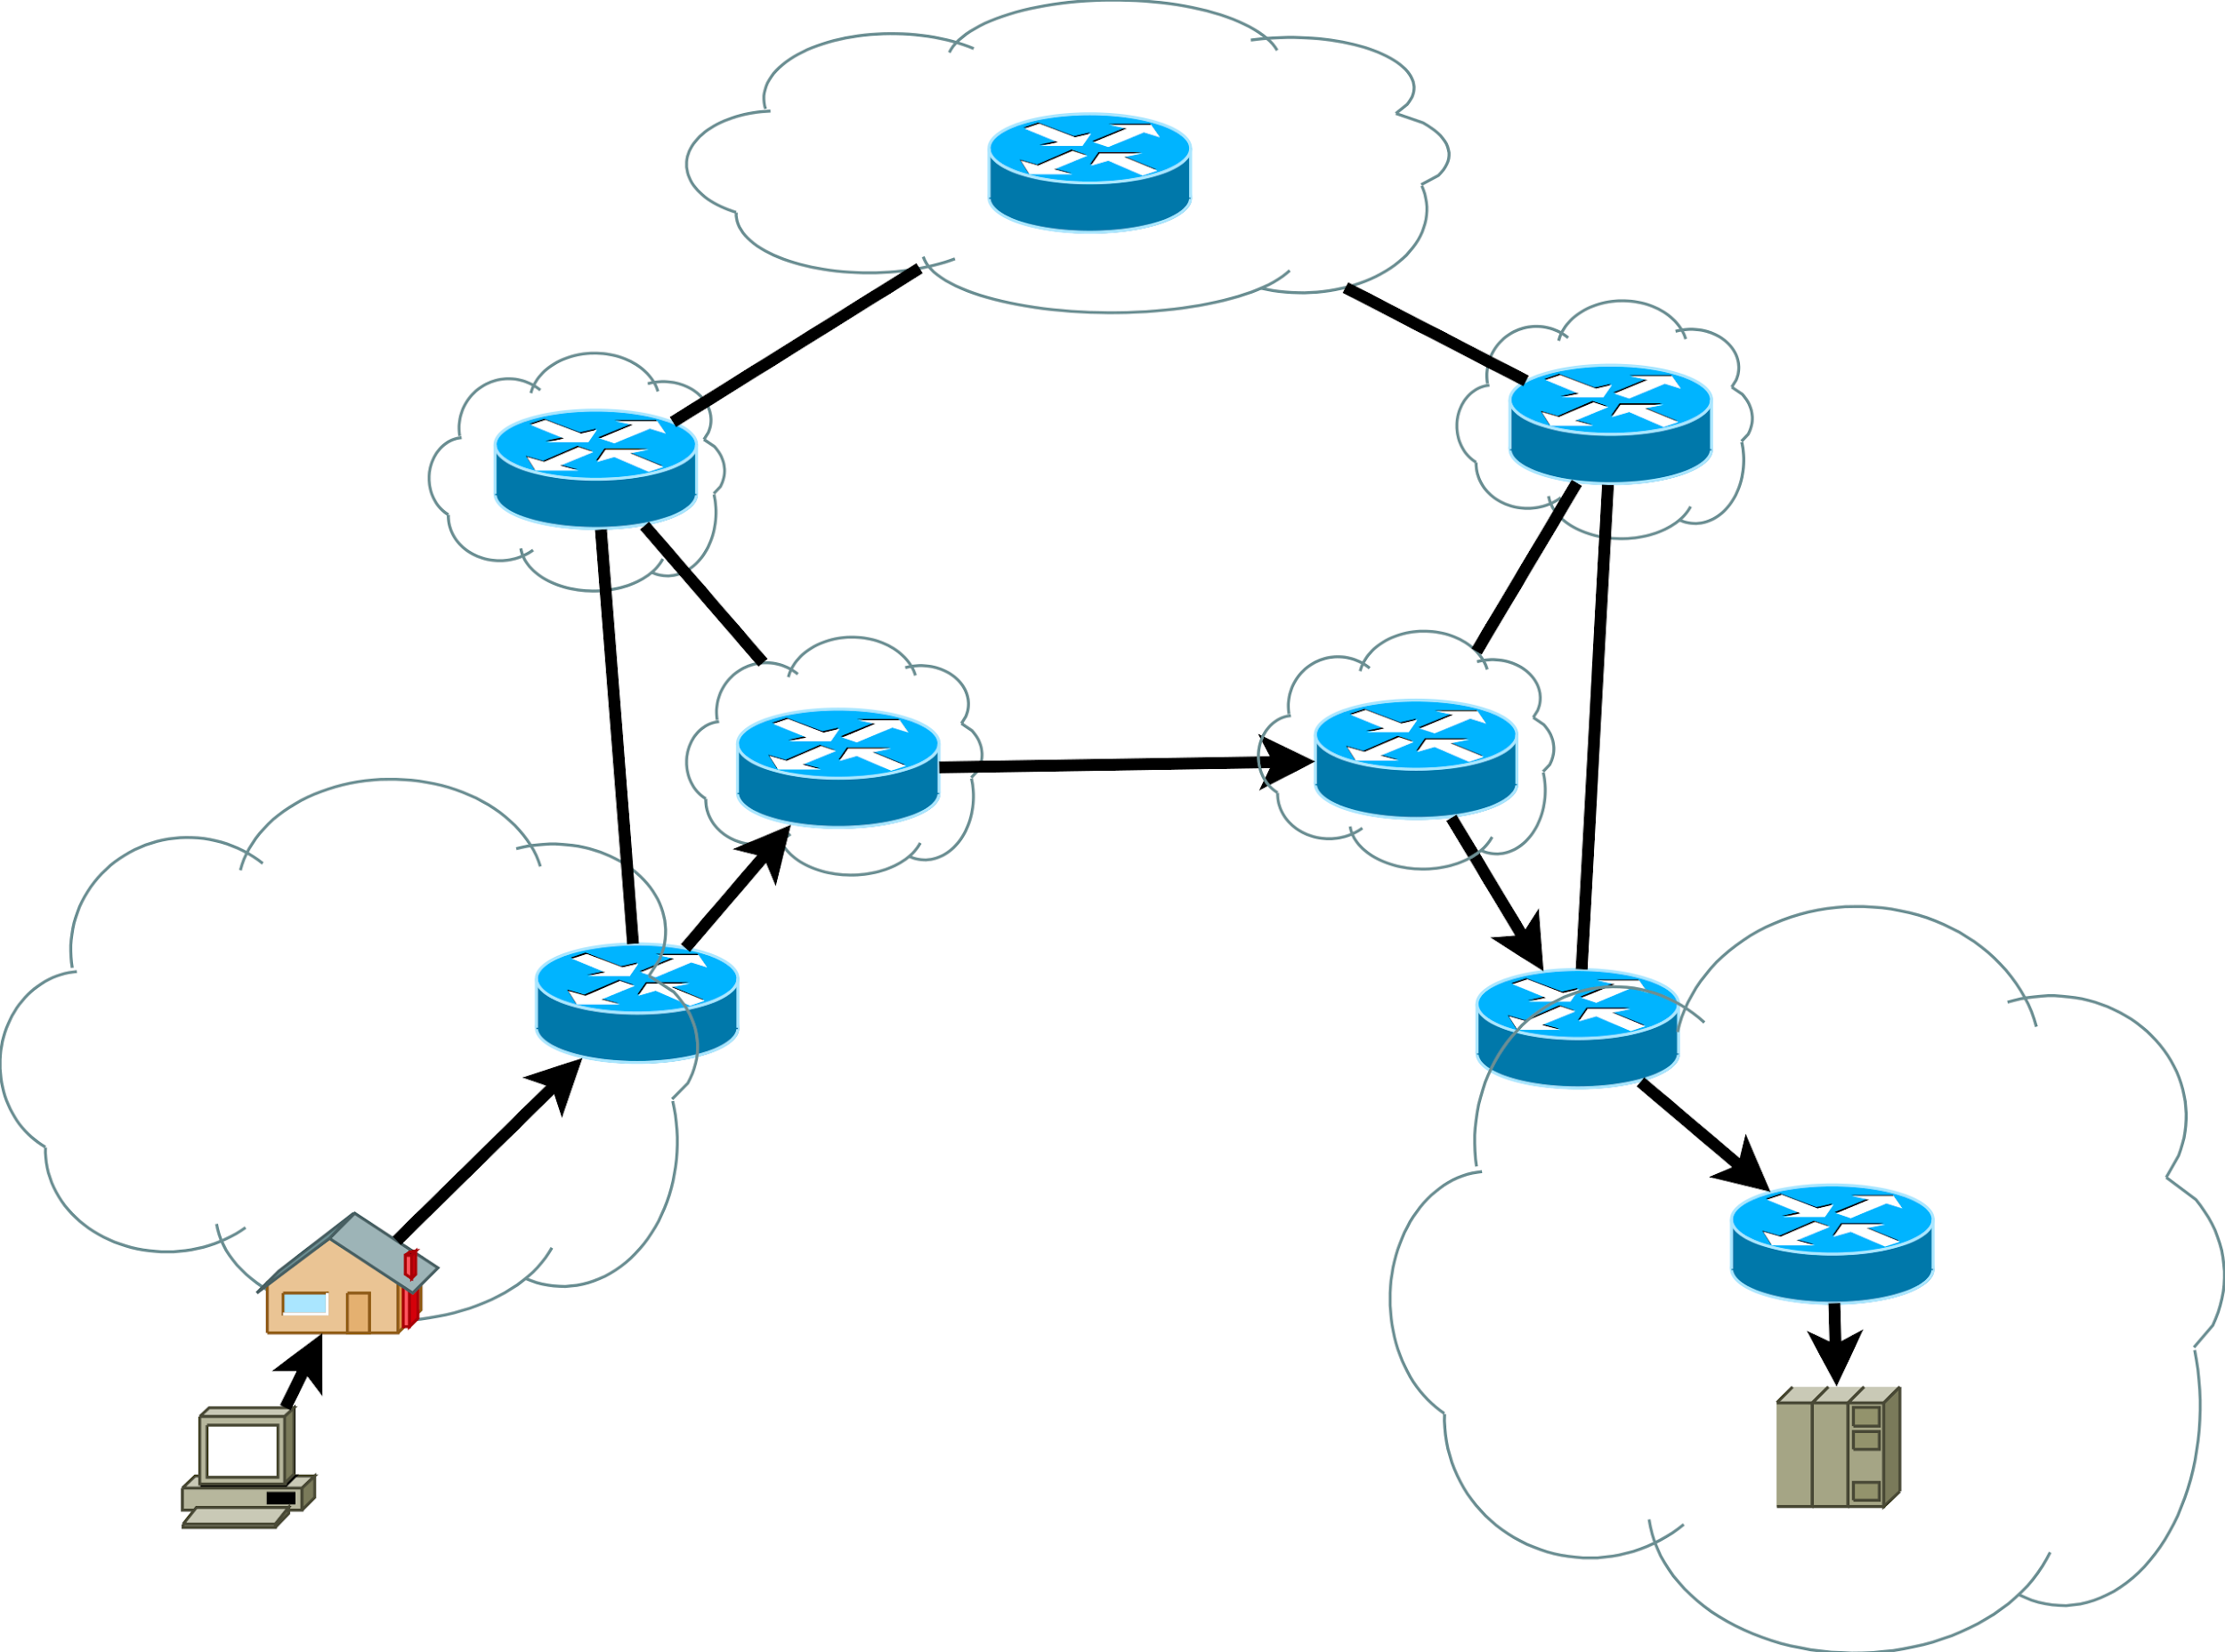
Notions de base
Trouver le bon chemin
Le routage
Stratégie d'acheminement alternative à la commutation
À chaque interconnexion du réseau
Choix d'un chemin pour chaque datagramme
Les datagrammes peuvent prendre des chemins différents

Slide 13
La notion de protocole

Slide 14
La notion de protocole
L'approche encyclopédique
Le protocole réseau
Un protocole réseau est un protocole de communication mis en œuvre sur un réseau informatique ou un réseau de télécommunications.
Il est fréquent que plusieurs protocoles réseau forment des couches de protocoles.
Source : WikipediA

Slide 15
La notion de protocole
A quoi ça sert ?
Son rôle
Objectif : rendre un (des) service(s)
Un protocole défini :
Le format des messages - Le langage utilisé
Le scénario de communication
En général (fréquent dans le monde des réseaux) => Ouvert :
Protocole est une norme ou un standard
Permet l'interopérabilité

Slide 16

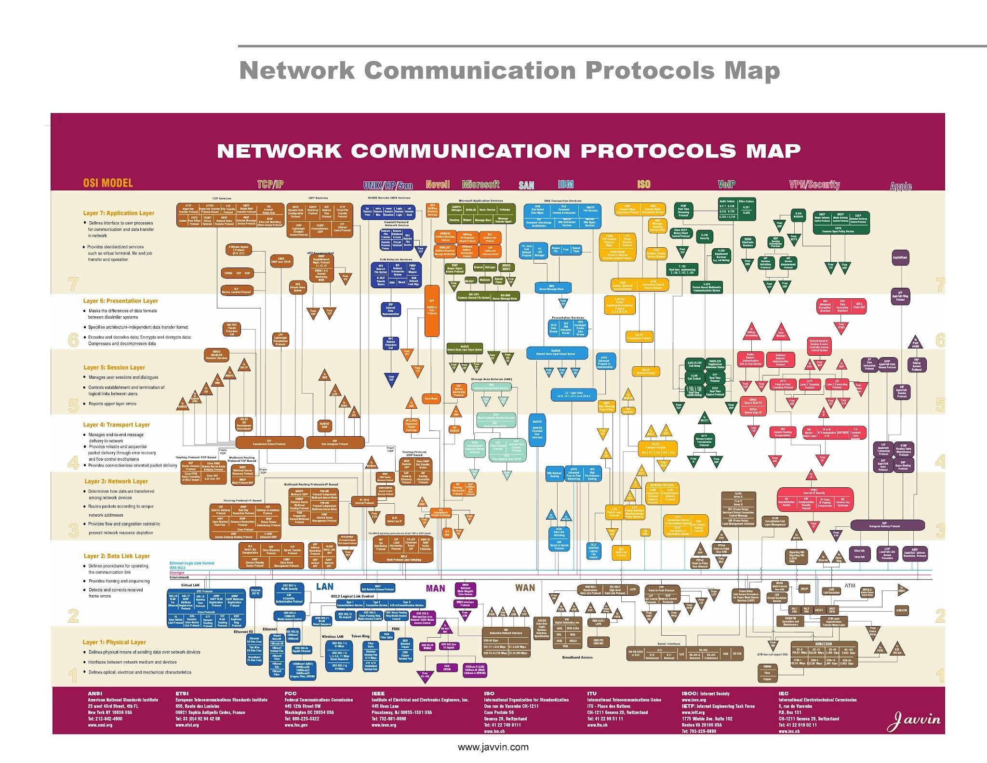
Atelier en groupe
Photo : pics_pd sur pixnio
Définir et présenter 1 protocole
Photo : i.pinimg.com
Lister et définir quelques protocoles réseaux
Notes:
En (petit) groupe : Laisser à chaque groupe 20min pour se documenter sur le sujet et préparer une présentation de leur découverte.

Slide 17
La notion de protocole
Les stars
Quelques protocoles connus
HTTP (Hypertext Transfer Protocol) port 80
⇒ Protocole de communication du web
FTP (File Transfer Protocol) port 21
⇒ Définition des envois de fichiers sur un réseau.
SMTP (Simple Mail Transfer Protocol) port 25
⇒ Sert à envoyer les e-mails.

Slide 18
La notion de protocole
Faire des protocoles
Normes et standards
Organismes de standardisation (de protocoles réseaux)
IETF (Internet Engineering Task Force) - site
Protocole Internet (notamment la suite TCP/IP)
RFC - Request For Comments
IEEE (Institute of Electrical and Electronics Engineers) - site
IEEE SA (Standard Association)
IEEE 802 : Standardisation de protocoles de réseaux physiques
UIT (Union internationale des télécommunications - ITU) - site
Standard issus des télécoms

Slide 19
Modèle en couche et encapsulation

Slide 20
Modèle en couche
Diviser pour mieux régner
Le problème du réseau
Concevoir un protocole (l'ensemble des règles que doivent suivre tous les équipements pour pouvoir communiquer) est un problème difficile.
Face à un problème difficile, en informatique => découper le problème en sous problème plus simple (et si possible indépendants)
Dans le monde des réseaux plutôt que de concevoir un unique protocole qui gère tous les problèmes => approche en couches

Slide 21
Modèle en couche
Diviser pour mieux régner
Une approche en couches
Service Global
Idée générale :
Fournir un service de base, simple, qui résout une partie des problèmes
À partir de ce service en construire un autre qui s'appuie sur le précédent pour fournir un service plus complexe
Répétez les étapes 1 et 2 jusqu'à résolution du problème global
Utilise
Service de couche 3
Utilise
Service de couche 2
Utilise
Service de base

Slide 22
Modèle en couche
La notion de PDU
Protocol Data Unit
Objectif principal des protocoles réseaux:
=> transmettre des informations
C'est la charge utile (payload) ou Service Data Unit (SDU).
Le protocole a en général besoin d'information de gestion supplémentaire, en général transmise avant la charge utile, qu'on appelle donc en tête protocolaire.
Cet ensemble entête + payload = PDU de ce protocole

Slide 23

Modèle en couche
Diviser pour mieux régner
Source : WikipediA
Encapsulation
Dans un modèle en couche
Chaque couche :
produit un PDU à destination de la même couche chez le destinataire
ce PDU est transmis à la couche du dessous successivement jusqu'à la couche de plus bas niveau qui transmet sur le medium
PDU couche N+1 est la charge utile de couche N
Ce mécanisme est appelé encapsulation
Header
PDU (N)
Header
PDU (N-1)
Header
PDU (N-2)
Transmission sur medium

Slide 24
Le modèle OSI

Slide 25
Le modèle OSI
Approche historique
Historique
70’ : 3 architectures différentes (Bull, DEC, IBM) incompatibles
1971 : développement du datagramme
1978 : présentation du modèle en 7 couches OSI
1983 : adoption du modèle TCP/IP par le réseau Arpanet
1984 : le modèle OSI devient une norme
Notes:
DEC racheté par Compaq (1998) puis fusionné avec HP (2002)

Slide 26
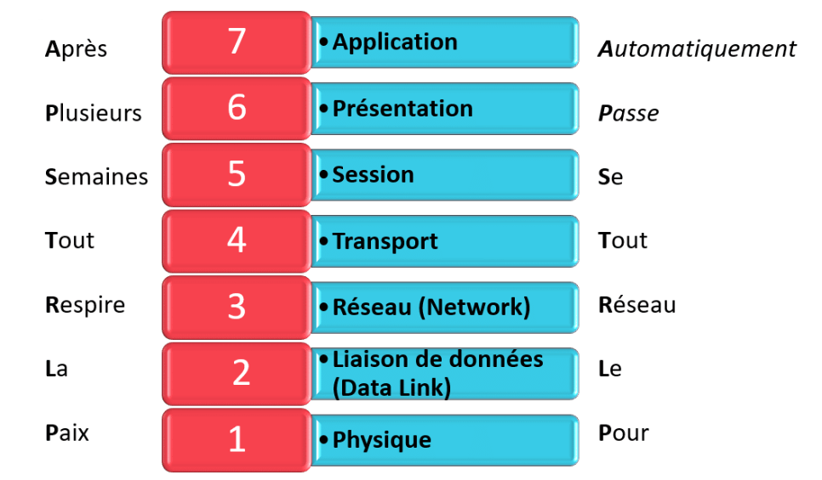
Le modèle OSI
L’approche ISO
Le modèle OSI
Cette architecture est définie dans un modèle théorique : le modèle OSI.
Modèle à 7 couches.
Sert de grille d'analyse des protocoles réseaux.

Slide 27
Le modèle OSI
Le détail des couches
Les couches hautes
Couche 7: Application (PDU: données applicatives)
Définie le type ou la signification des informations à échanger
Couche 6: Présentation (PDU: données)
Chargée de la syntaxe et du format des données.
Notes:
Les messages d'un protocole sont appelés PDU (« Protocol Data Unit »).

Slide 28
Le modèle OSI
Le détail des couches
Les couches moyennes
Couche 5: Session (PDU: données)
Assure l’ouverture et la fermeture du dialogue entre les ordinateurs, la reprise après coupure et la sécurité.
Couche 4: Transport (PDU: segment ou datagramme)
Responsable du transfert de bout en bout des informations (découpage des données, contrôle de flux, réordonnancement).

Slide 29
Le modèle OSI
Le détail des couches
Les couches basses
Couche 3: Réseau (PDU: paquet)
Assure le routage et l’interconnexion de réseaux hétérogènes.
Couche 2: Liaison (PDU: trame)
Gère les méthodes d’accès au média, gère le contrôle d’erreurs.
Couche 1: Physique (PDU: bit)
Définie l’interface, les connecteurs, le câblage.

Slide 30
Le modèle OSI
Pas si parfait que cela
Critique du modèle
Modèle pas utilisé dans tous les réseaux car le modèle TCP/IP était déjà implémenté
Certaine couche sont rarement utilisée: couche 5 (session) et couche 6 (présentation)
Redondance entre les couches: contrôle de flux et d’erreurs fait dans les couches 2 (liaison) et 4 (transport)

Slide 31
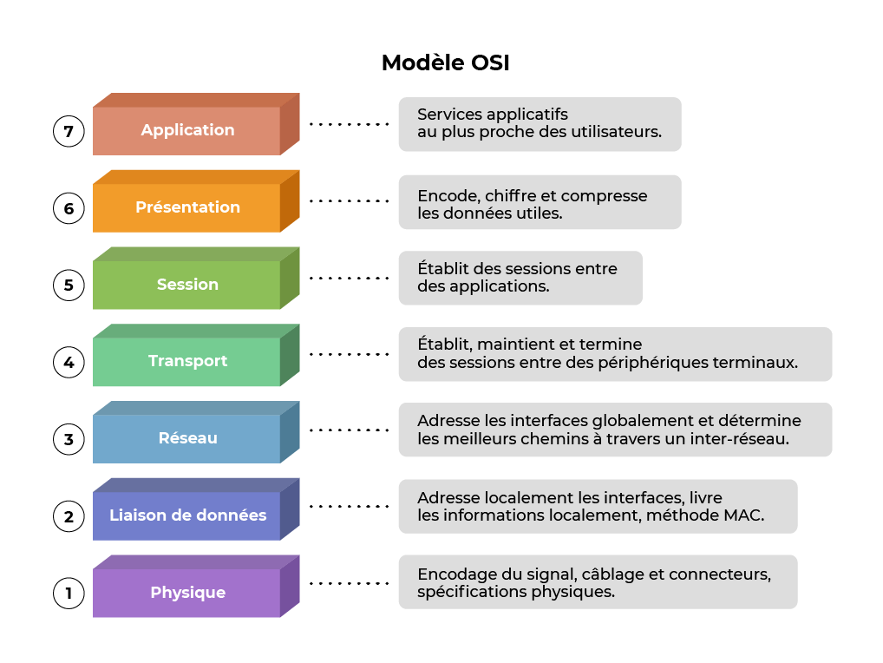
Le modèle OSI
Le détail des couches
Résumé des 7 couches
Rarement utilisé
Rarement utilisé
Contrôle de flux & erreurs
Contrôle de flux & erreurs

Slide 32
Le modèle TCP/IP

Slide 33
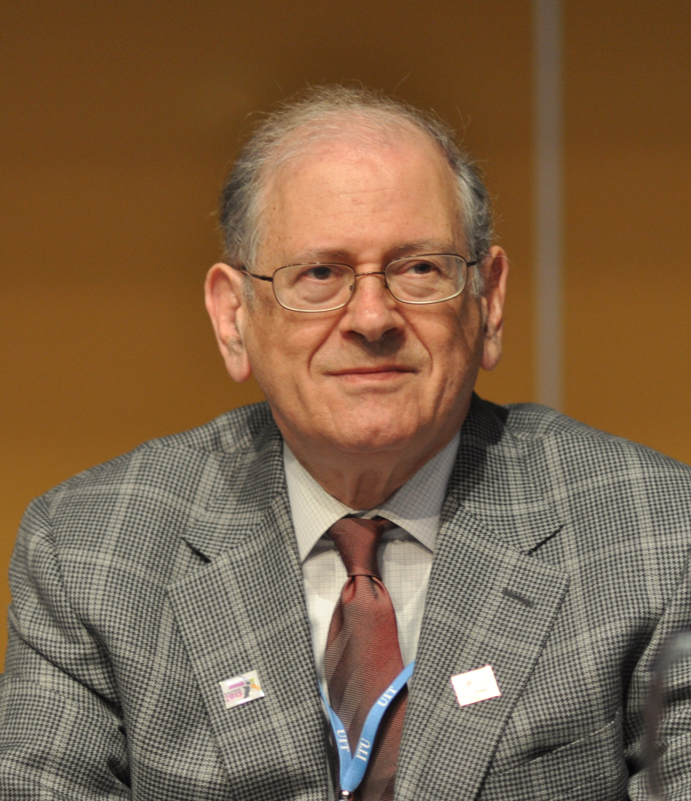
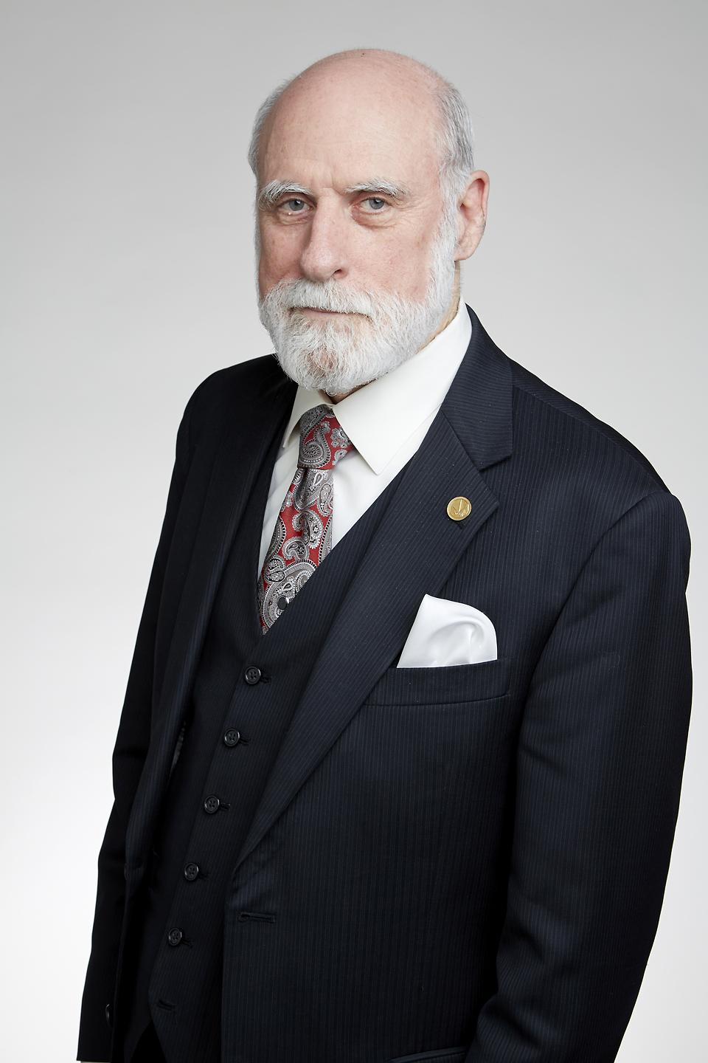
Modèle TCP/IP
Approche historique
Historique
Robert E. Kahn
Vinton G. Cerf
1974 : Vinton Cerf et Bob Kahn publient leur premier travaux sur IP
1983 : Adoption de TCP/IP comme suite de protocole du réseau ARPANET qui deviendra Internet

Slide 34
Modèle TCP/IP
Des réseaux physiques
Le modèle IP
Le modèle IP suppose l'existence de réseaux physiques.
Ces réseaux physiques (ethernet, wifi..) - IEEE (souvent)
Couche Physique (couche 1 du modèle OSI)
Couche Liaison (couche 2 du modèle OSI)
Sous couche MAC (Medium Access Control)
Sous couche LLC (Logical Link Control)
2bis - LLC (optionnel)
2 - MAC
1 - Physique

Slide 35
Modèle en couche
Des réseaux logiques
Le modèle IP
Sur ces réseaux physiques => IP (Internet Protocol)
Objectif : Interconnexion de réseaux physiques
Création de réseaux logiques pouvant communiquer bien qu'étant sur des réseaux physiques différents par des passerelles (routeurs)
Protocoles IETF
Réseaux logiques - IP (version 4 et/ou 6)
7 - Application
5 - TLS (optionnel)
4 - TCP, UDP…
3 - IP
2bis - LLC (optionnel)
2 - MAC
1 - Physique

Slide 36
Modèle en couche
Sur IP
Le modèle IP
Sur IP, une couche transport (couche 4 du modèle OSI), en général TCP ou UDP
Éventuellement TLS pour sécuriser la connexion
Puis un protocole applicatif parmi les nombreux, spécifique à un service particulier
7 - Application
5 - TLS (optionnel)
4 - TCP, UDP…
3 - IP
2bis - LLC (optionnel)
2 - MAC
1 - Physique

Slide 37
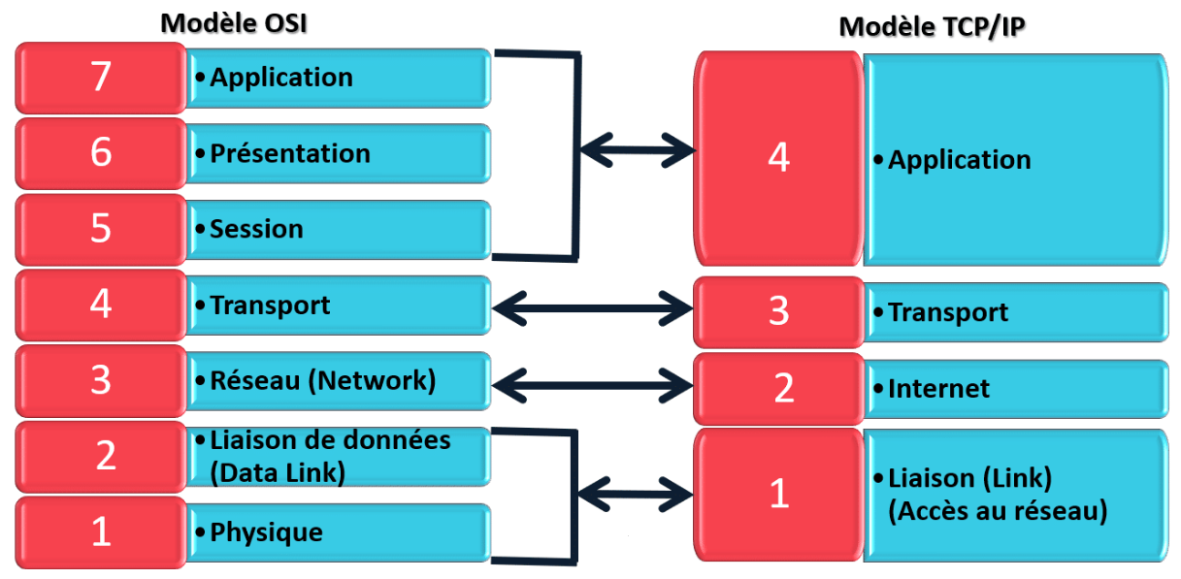
Le modèle TCP/IP
La comparaison
Lien entre modèle OSI et TCP/IP
Notes:
Suppression des couches 5 et 6 du modèle OSI peu utilisées.
Fusion des couches 1 et 2

Slide 38
Topologie de réseaux

Slide 39
Réseaux Physiques et logiques
L’organisation
La topologie
Une topologie de réseau informatique correspond à l'architecture (physique, logicielle ou logique) de celui-ci, définissant les liaisons entre les équipements du réseau et une hiérarchie éventuelle entre eux.
Elle peut définir la façon dont les équipements sont interconnectés et la représentation spatiale du réseau (topologie physique). Elle peut aussi définir la façon dont les données transitent dans les lignes de communication (topologies logiques).
Source : WikipediA
Notes:
Topologie physique : indique comment les différentes stations sont raccordées physiquement (câblage)
Topologie logique: décrit comment est distribué le droit à parole.

Slide 40
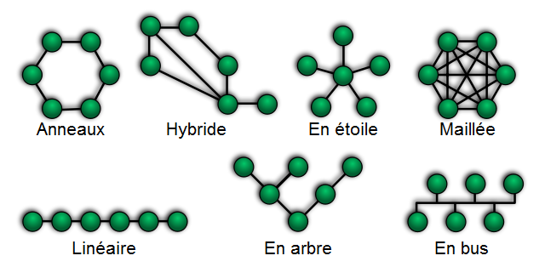
Réseaux Physiques et logiques
Les possibilités de liaison
Les différentes topologies
Source : WikipediA
Notes:
Question: quelle est la topologie manquante ?

Slide 41
Les équipements d’interconnexion

Slide 42
Les équipements
Qui sont-ils ?
Le matériel
Les équipements d’interconnexion sont les briques constitutives des réseaux informatiques physiques.
Ils permettent de réaliser un réseau physique ou d'interconnecter des réseaux
On peut les catégoriser en fonction de la couche à laquelle ils opèrent

Slide 43
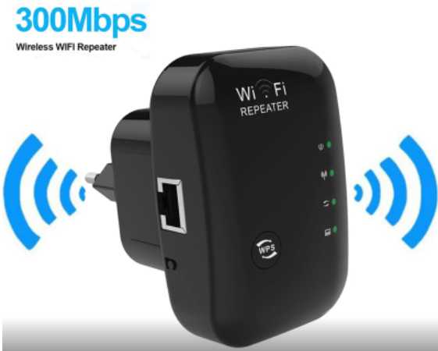
Les équipements
Hé Hoooo !!
Le répéteur
Équipement électronique simple permettant d’amplifier un signal et d’augmenter la taille d’un réseau.
Matériel passif
Couche 1 du modèle OSI

Slide 44
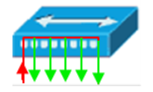
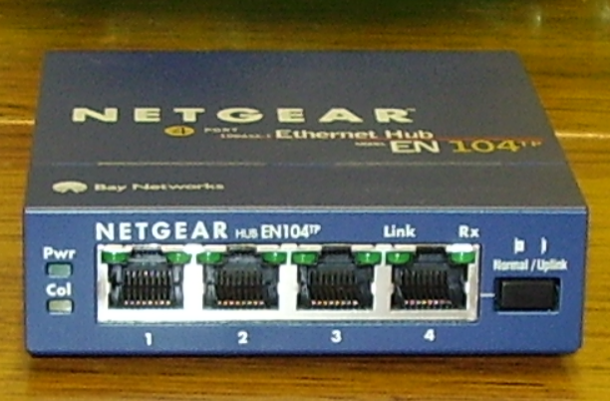
Les équipements
Concentration
Le concentrateur (hub)
Concentre le trafic réseau provenant de plusieurs hôtes.
Recopie les données reçues sur un port sur tous les autres ports.
Matériel passif
Couche 1 du modèle OSI

Slide 45

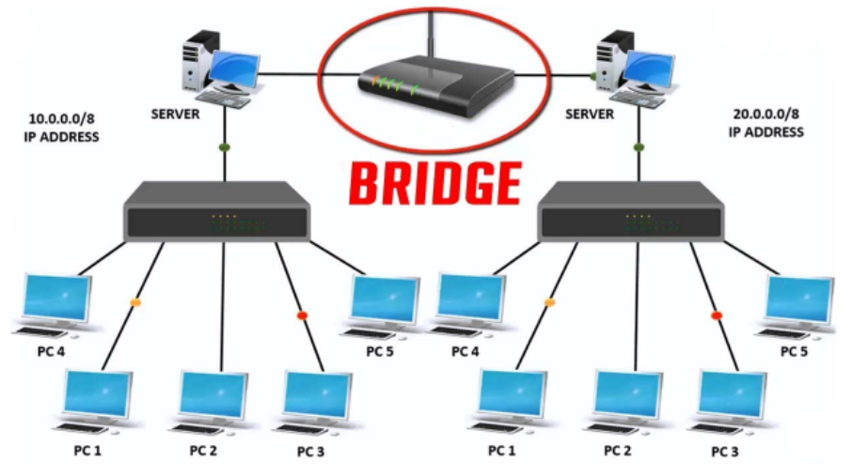
Les équipements
Enjambement logique
Le pont (bridge)
Permettent de relier des réseaux physiques différents
Matériel actif
Couche 2 du modèle OSI.

Slide 46
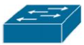
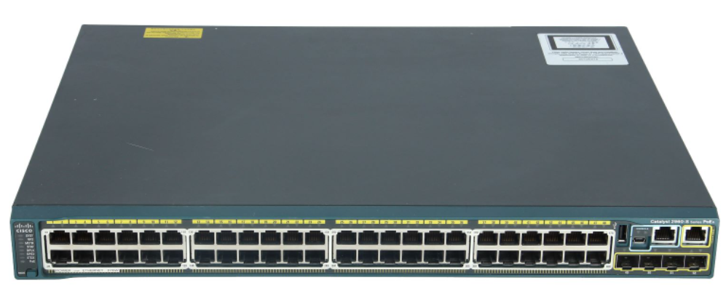
Les équipements
La commutation
Le commutateur (switch)
Équipement qui fonctionne comme un pont multiports et qui permet de relier plusieurs segments d'un réseau informatique entre eux.
Recopie des données reçues sur le seul port destinataire en fonction de l'adresse MAC destination (fonctionnement possible en Full Duplex).
Matériel actif (capacité de traitement de données)
Couche 2 du modèle OSI.

Slide 47

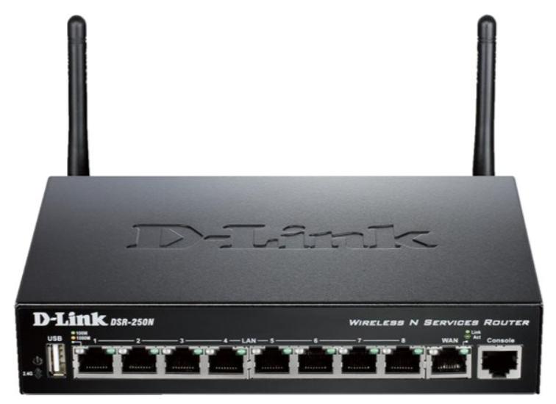
Les équipements
Par où je passe ?
Le routeur
Dispositif d’interconnexion de réseaux permettant d’assurer le routage des paquets entre deux réseaux ou plus afin de déterminer le chemin qu’un paquet de données va emprunter (table de routage)
Matériel actif (dirige les données selon l'adresse IP destination et la table de routage)
Couche 3 du modèle OSI.

Slide 48
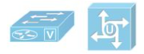
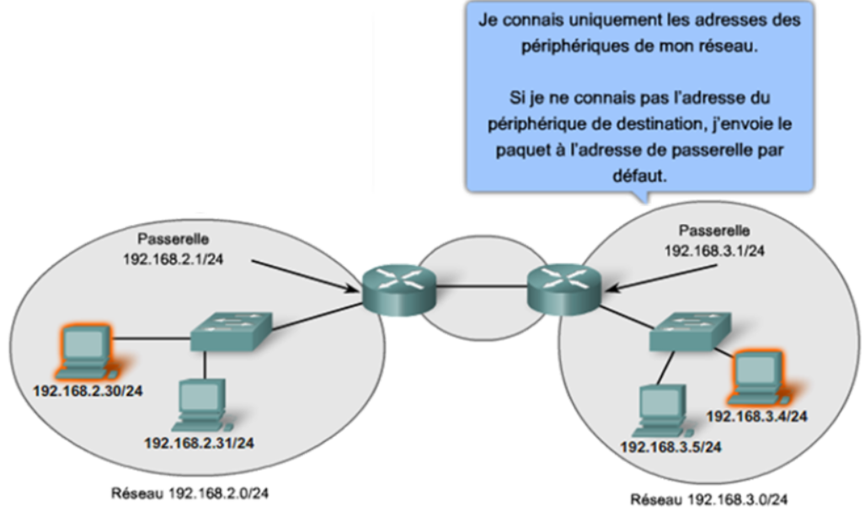
Les équipements
Une porte vers l'extérieur
La passerelle (gateway)
Point du réseau qui fonctionne comme une entrée vers un autre réseau (VLAN) différent.
Matériel actif (décode et recode toutes les couches OSI)
Couche 4 (ou plus) du modèle OSI.

Slide 49
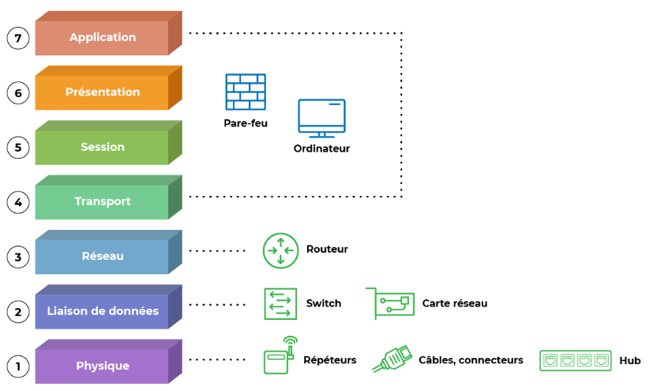
Les équipements
Qui sont-ils ?
Lien entre modèle OSI et équipement

Slide 50
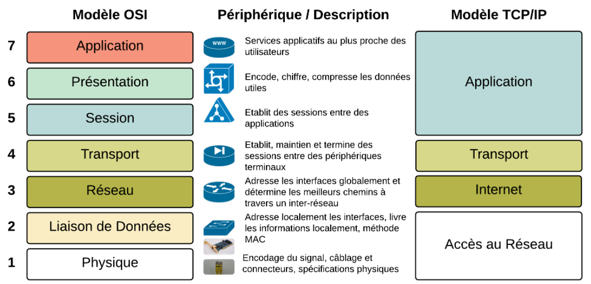
Les équipements
Qui sont-ils ?
Lien entre modèles et équipement

Slide 51
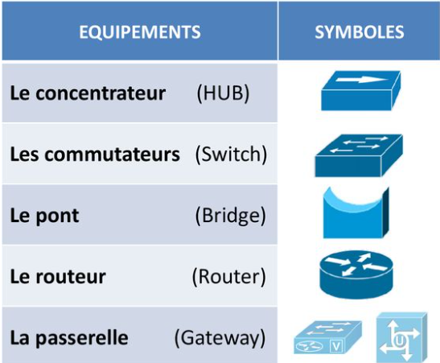
Les équipements
Pictogrammes
Symboles réseaux courant

Slide 52
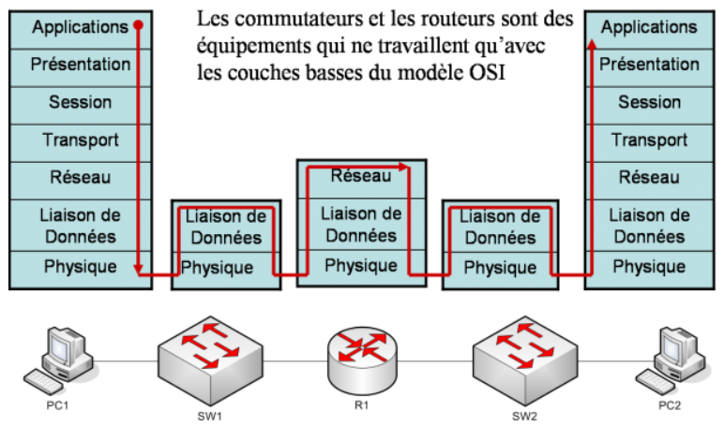
Les équipements
Pictogrammes
Exemple de communication réseau
Donnée
Segment
Paquet
Trame
Bit

Slide 53
En conclusion
Notion de réseau informatique
Notion de protocole réseau
Architecture en couche et encapsulation
Les modèles OSI et TCP/IP
Notions de réseaux physique et logique
Topologie de réseaux
Les différents types d'équipements d'interconnexion

